Slide 1
Seminário de lâminas PATOLOGIA GINECOLÓGICA caso 4
Profª. Drª. Karla Kabbach
Patologista do Hospital Israelita Albert Einstein e Professora adjunta do Dept. de Patologia da EPM/UNIFESP e FCMS

Slide 2
Declaração de Conflito de Interesse
Dr(a). Karla Calaça Kabbach Prigenzi afirma ter conflito de interesse a declarar
Speaker da AstraZeneca e Daiichi-Sankyo
Exigência da RDC Nº 96/08 da ANVISA

Slide 3
Caso 4-1
56 anos
Tumoração em fundo vaginal de 4,0 cm
Antecedente de histerectomia total em serviço externo
Revisão: apenas 01 lâmina de representação de colo uterino, sem evidências de malignidade
Atualmente: ressecção cirúrgica de tumor vaginal e linfonodos pélvicos

Slide 4
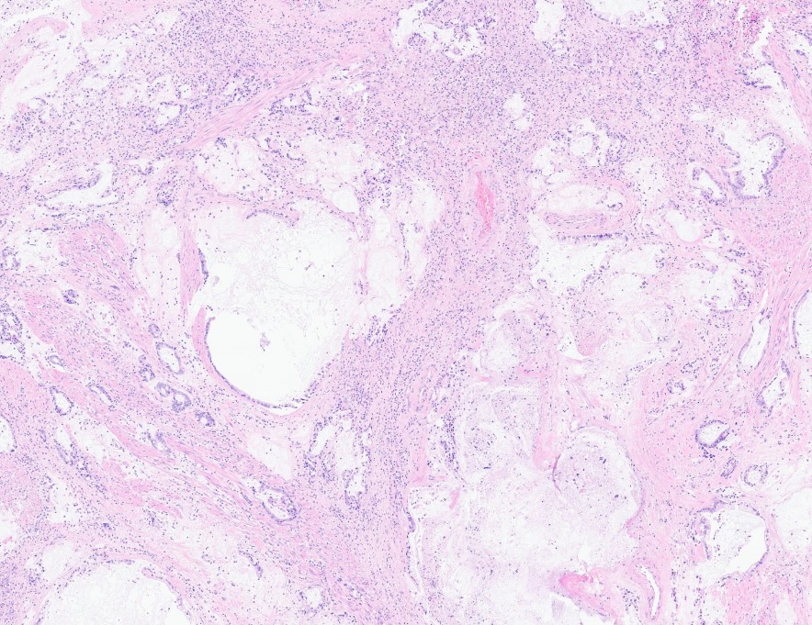
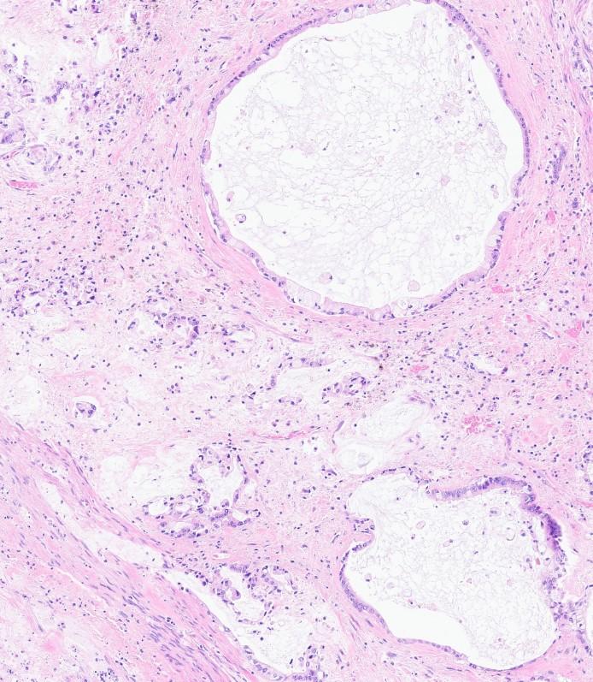
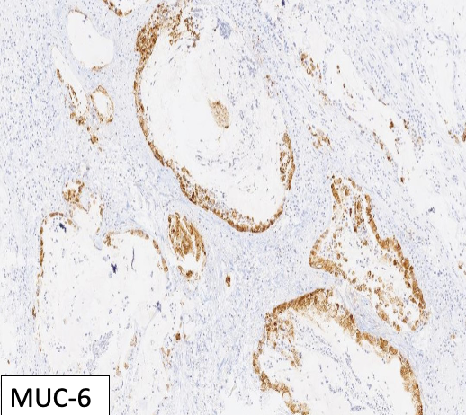
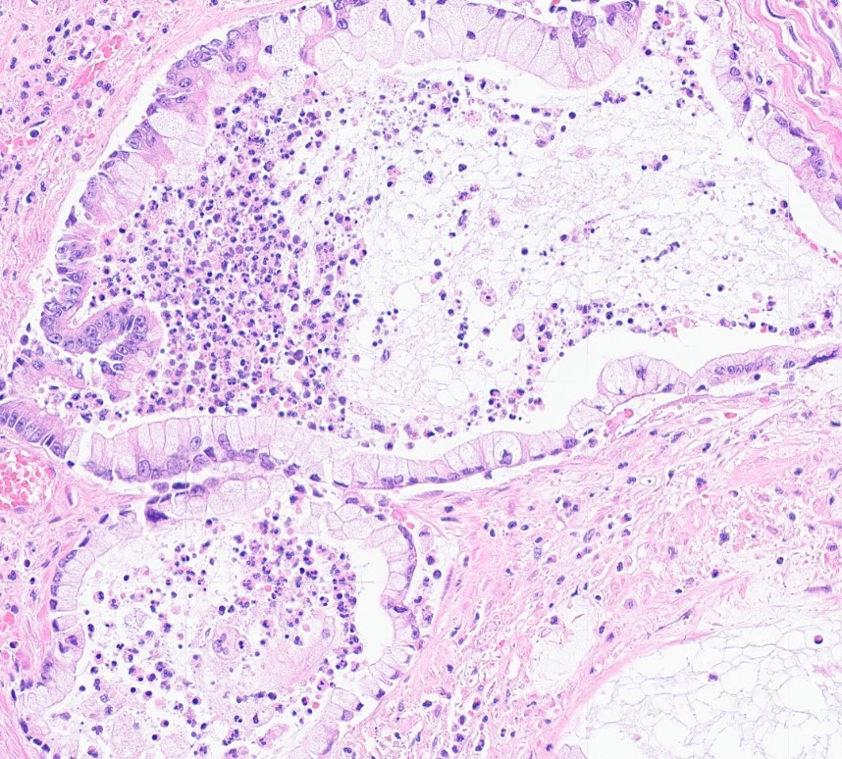
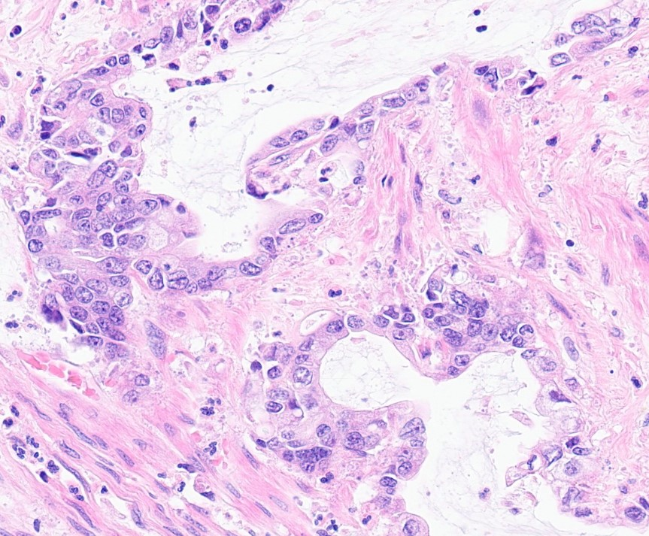
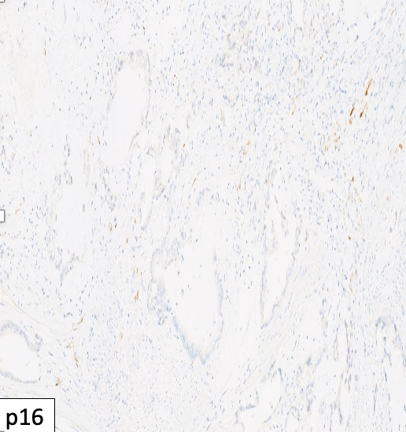
RE/RP: negativos
CK 7(+) e CK 20 (+ focal)
PAX-8 (+)
CEA (+)
CDX-2 (+ focal)
CAIX (+)
P53: expressão normal

Slide 5
Adenocarcinoma de tipo gástrico HPV-independente
10-15% dos adenocarcinomas de colo uterino
50-55 anos
Pode aparecer no contexto da Síndrome de Peutz Jeghers (mutação germinativa em STK11)
Lesões precursoras: hiperplasia glandular lobular atípica e adenocarcinoma in situ de tipo gástrico
Evidências de diferenciação gástrica (pilórica):
Citoplasma abundante claro a eosinofílico pálido
Bordas distintas
Mucina neutra (AB/PAS em rosa pink)
Variação morfológica:
Glândulas de distribuição aleatória em forma de garra extremamente bem diferenciadas com mínima desmoplasia e atipia leve
Glândulas pouco diferenciadas, agrupamentos e células isoladas em meio a estroma desmoplásico com atipia acentuada
IHQ ~ ao caso apresentado
Female Genital Tumours, WHO Classification of Tumours, 5th Edition, Volume 4, 2020
Notes:
Incidência e prevalência maiores no Japão
Idade mais tardia comparada a adeno HPV relacionado

Slide 6
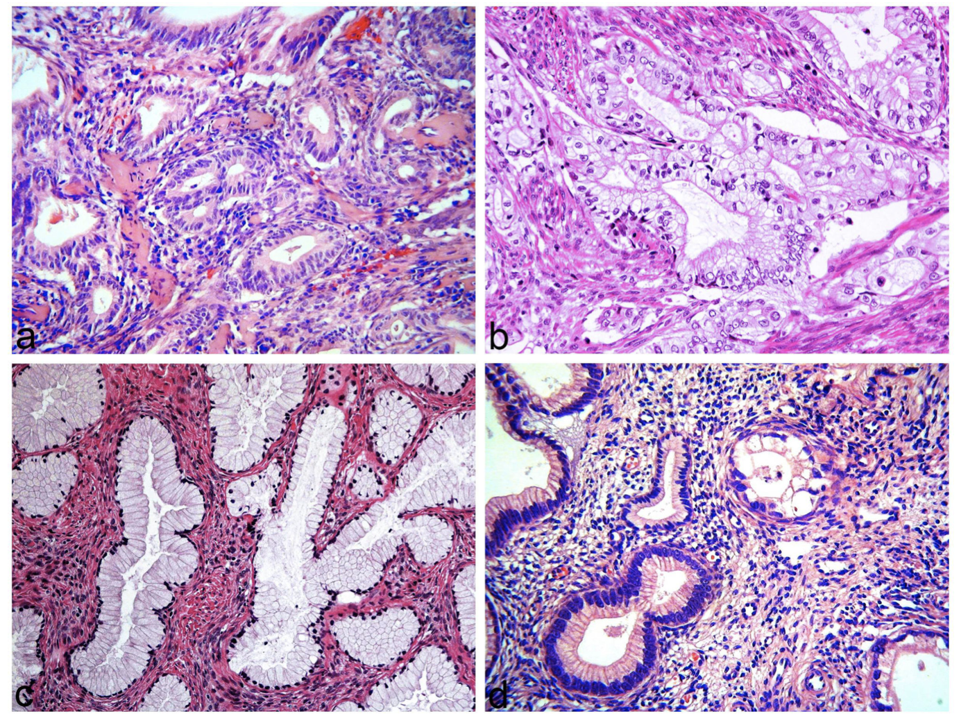
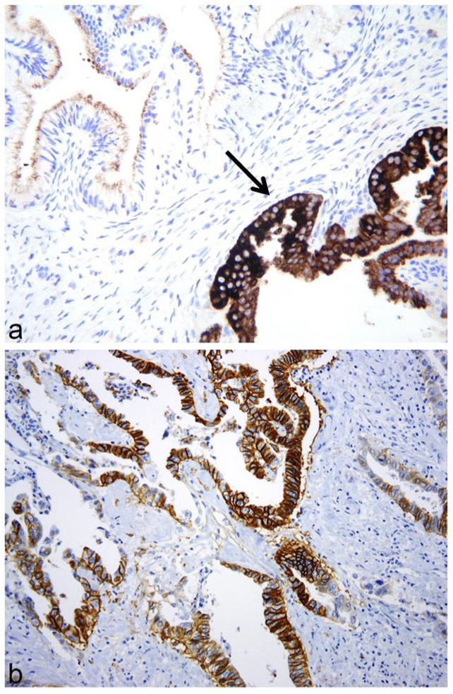
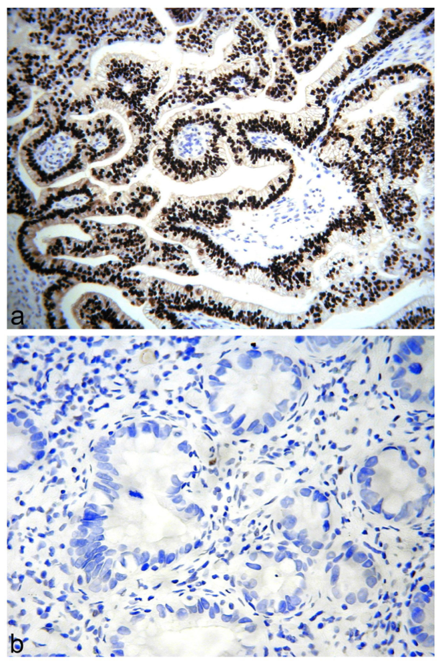
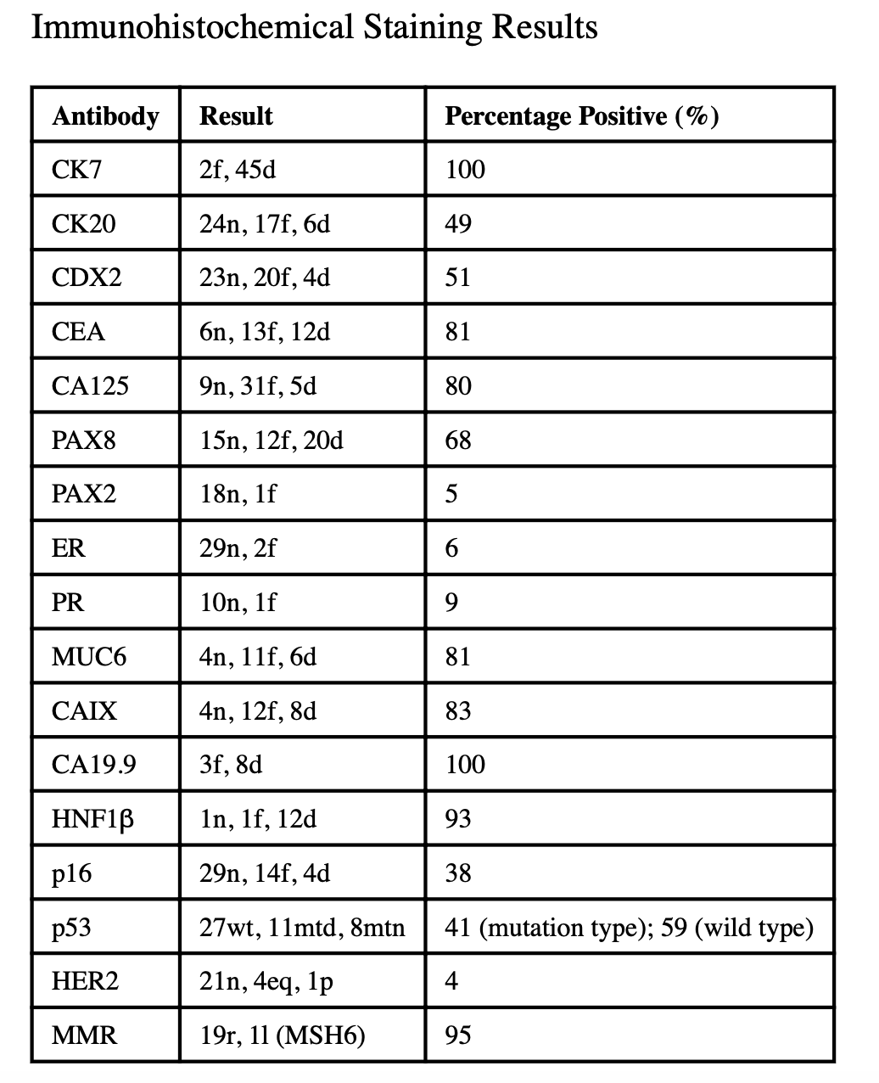
Carleton C, Hoang L, Sah S, Kiyokawa T, Karamurzin YS, Talia KL, Park KJ, McCluggage WG. A Detailed Immunohistochemical Analysis of a Large Series of Cervical and Vaginal Gastric-type Adenocarcinomas. Am J Surg Pathol. 2016 May;40(5):636-44.
Notes:
Primeira IHQ: MUC-6 e CAIX
Segunda: padrões anormais de p53- vistos em até 50% dos casos (over e nulo)

Slide 7
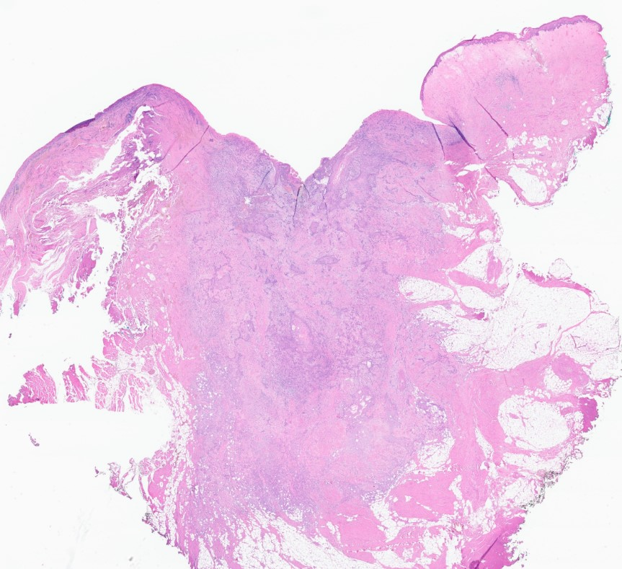
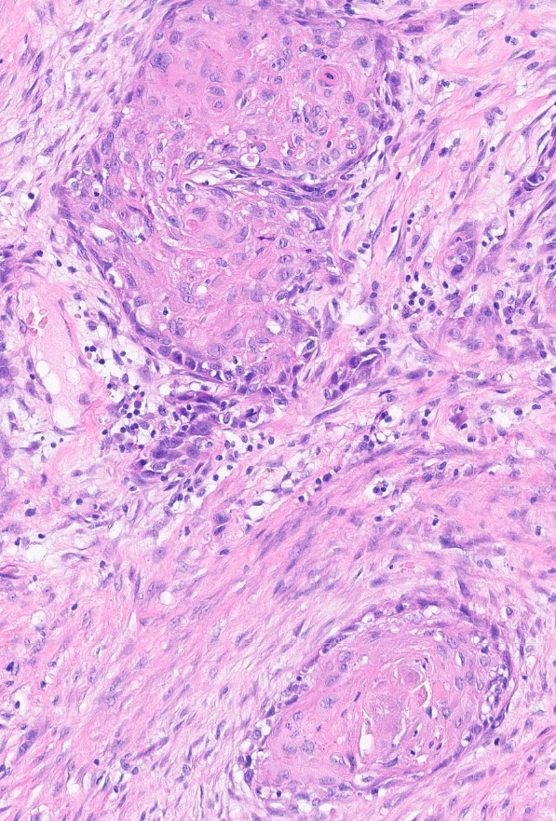
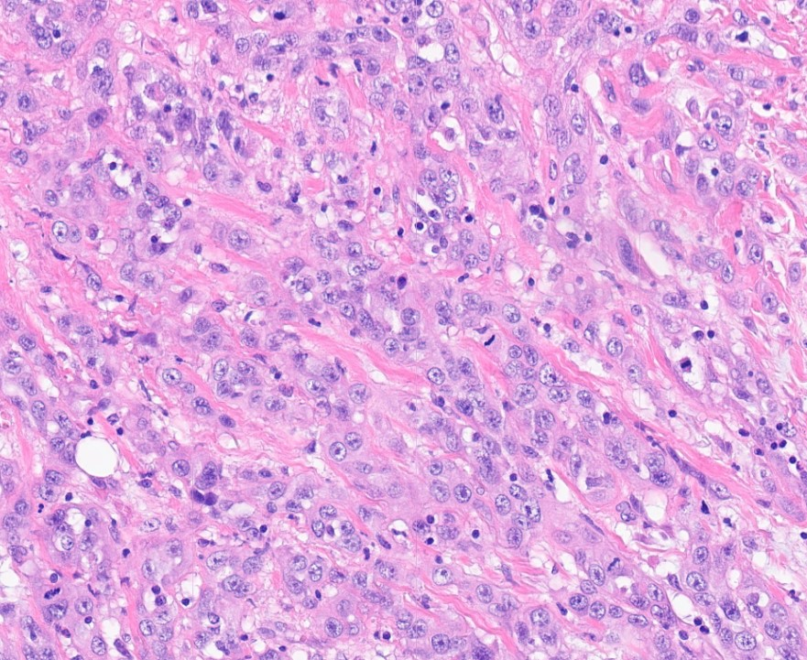
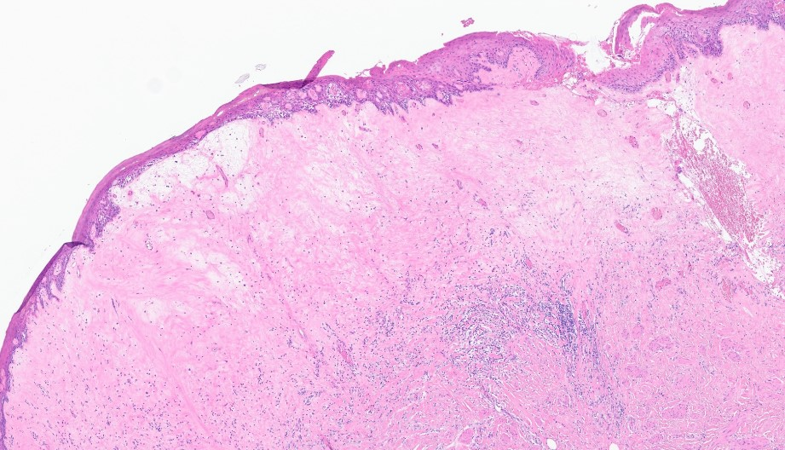
Caso 4-2
80 anos, tumor em vulva envolvendo clitórios e grandes lábios, 5 cm.

Slide 8
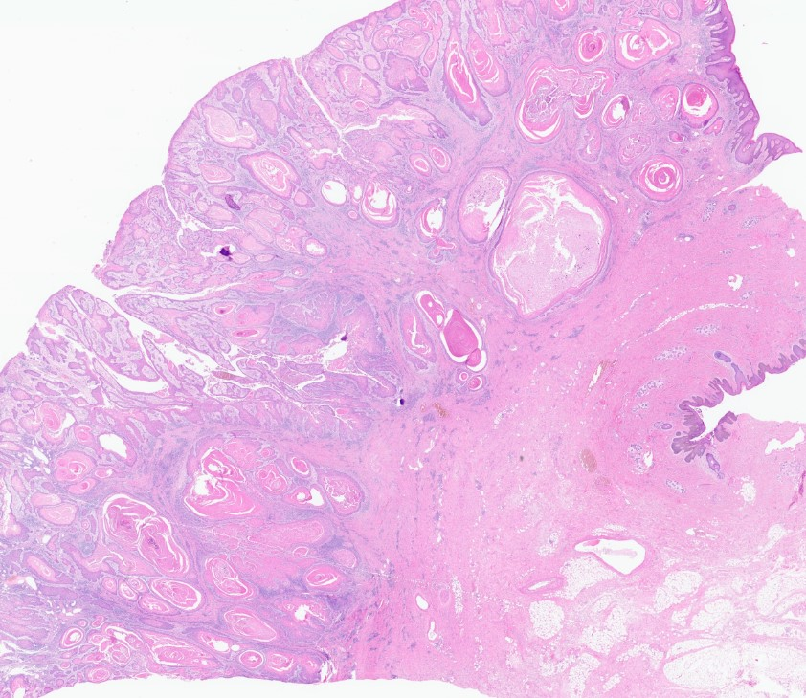
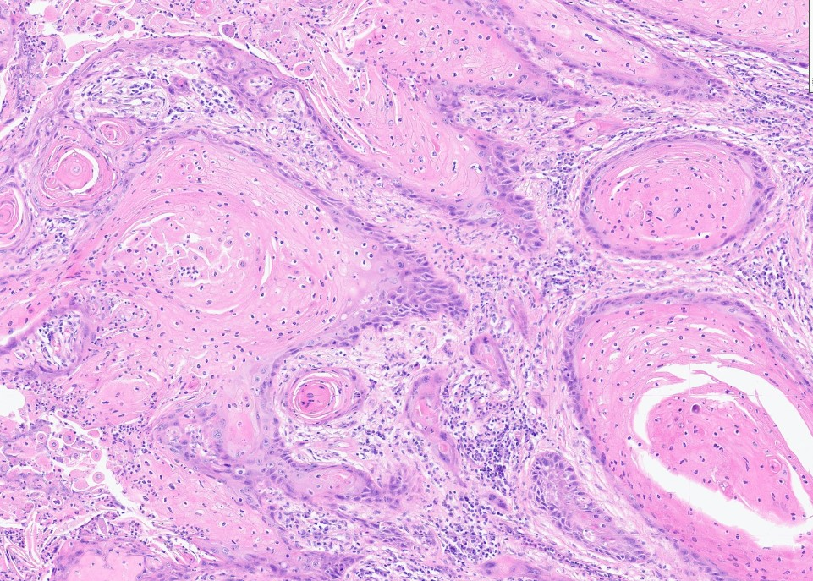
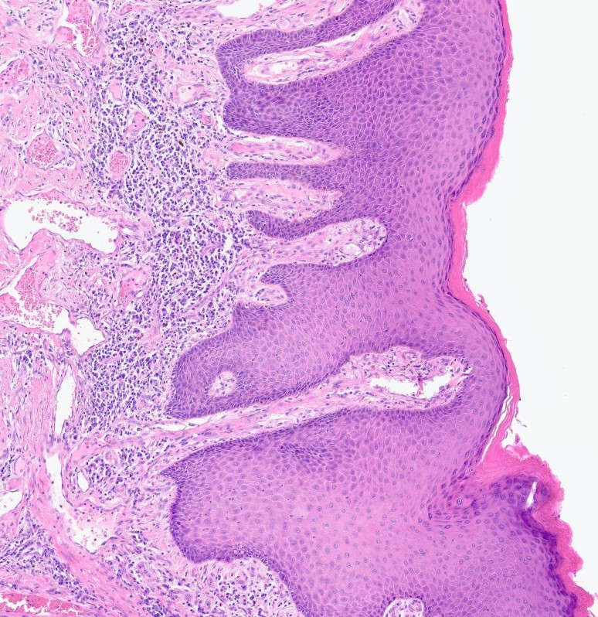
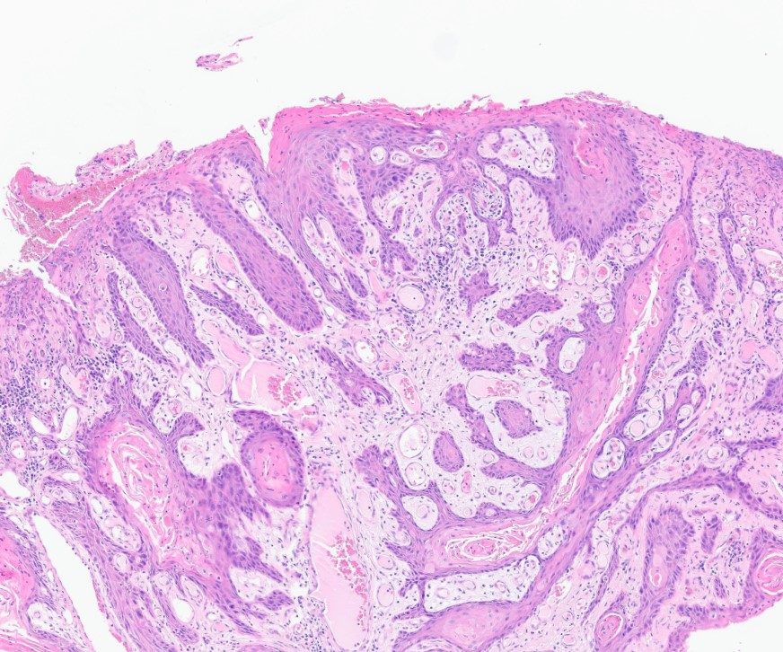
Caso 4-3
85 anos, lesão vegetante e ulcerada em vulva (clitóris, lábios maior e menor à direita), 6,2 cm.

Slide 9
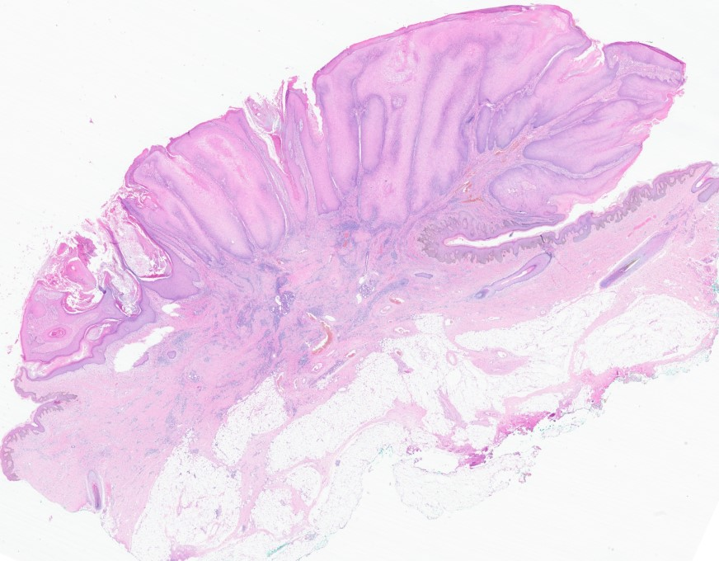
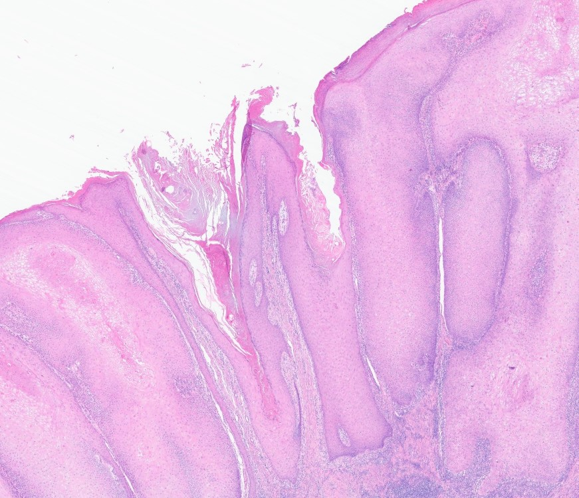
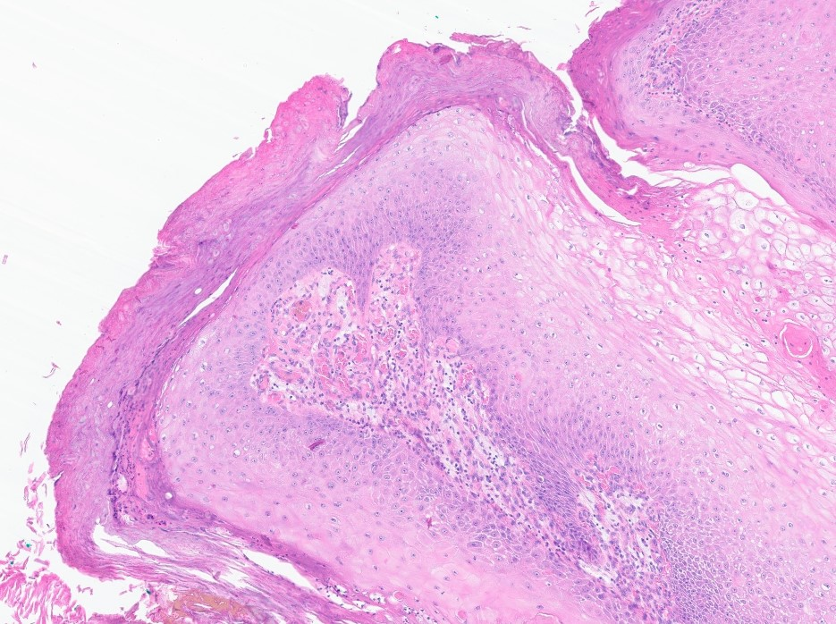
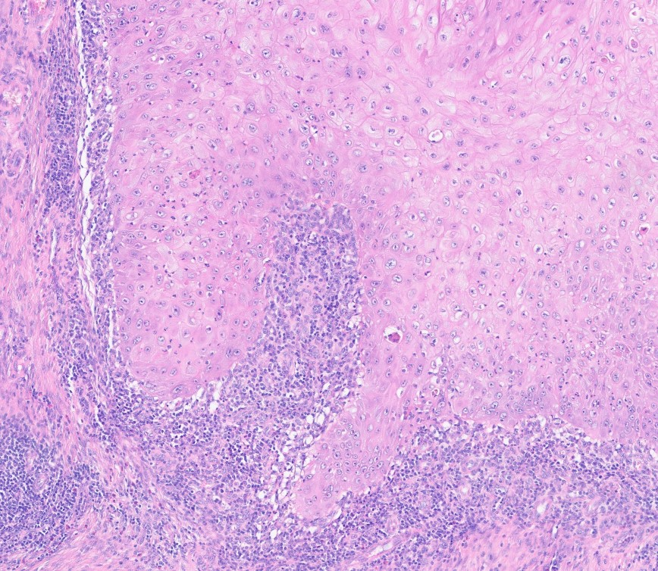
Caso 4-4
43 anos, lesão verrucosa em monte pubiano, 2,2 cm.

Slide 10
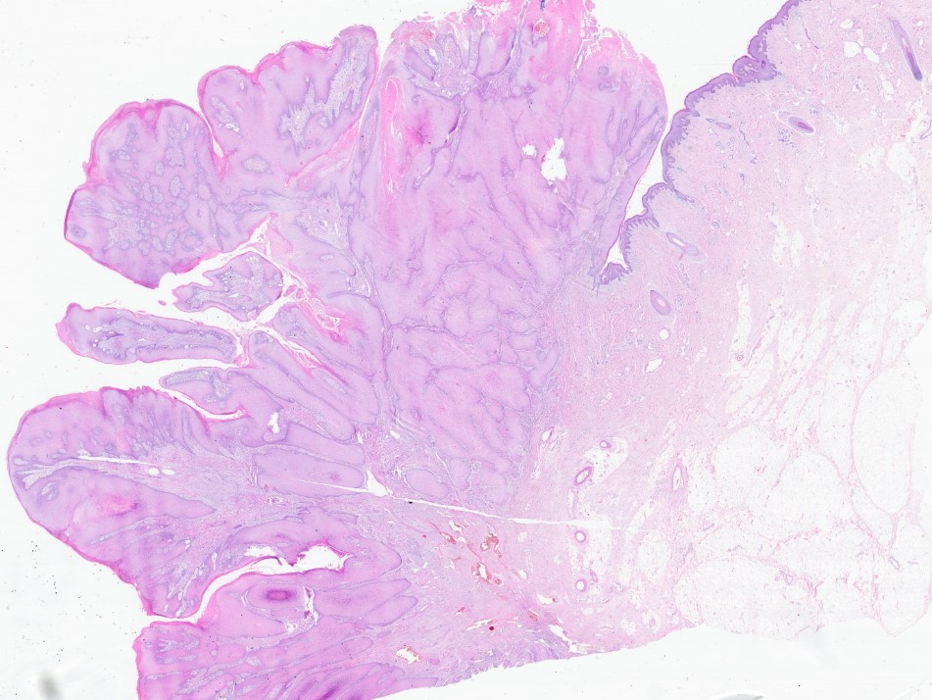
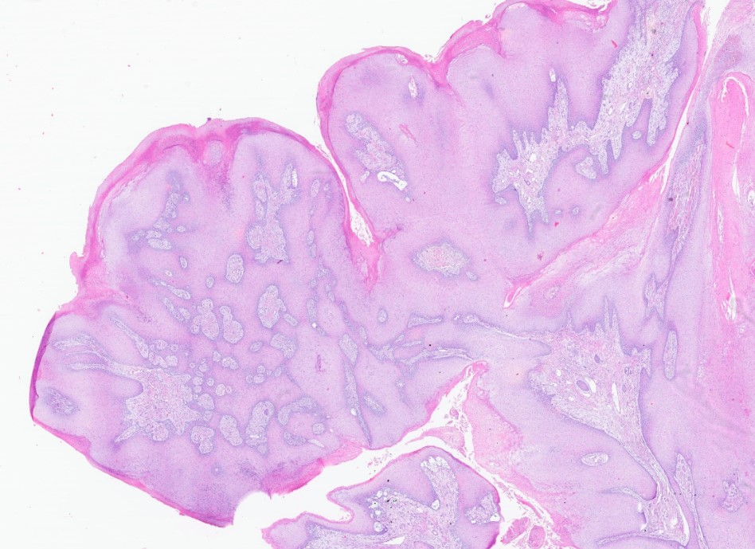
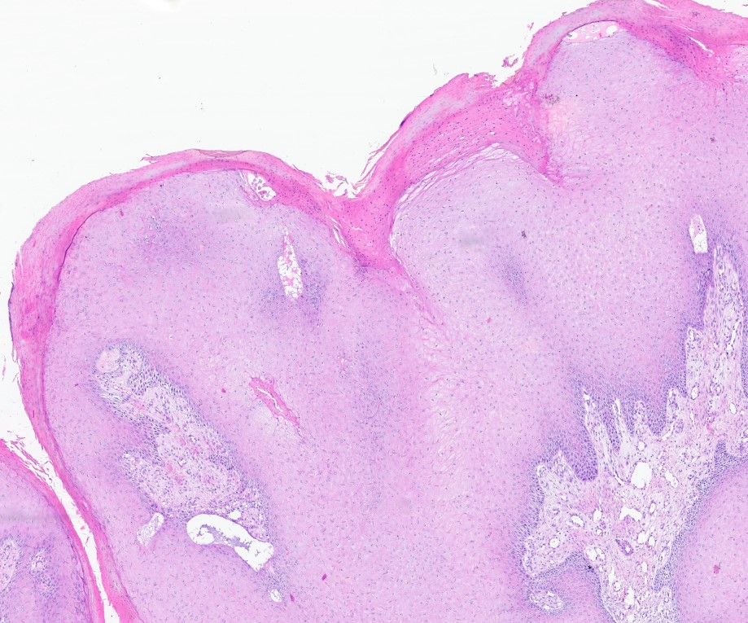
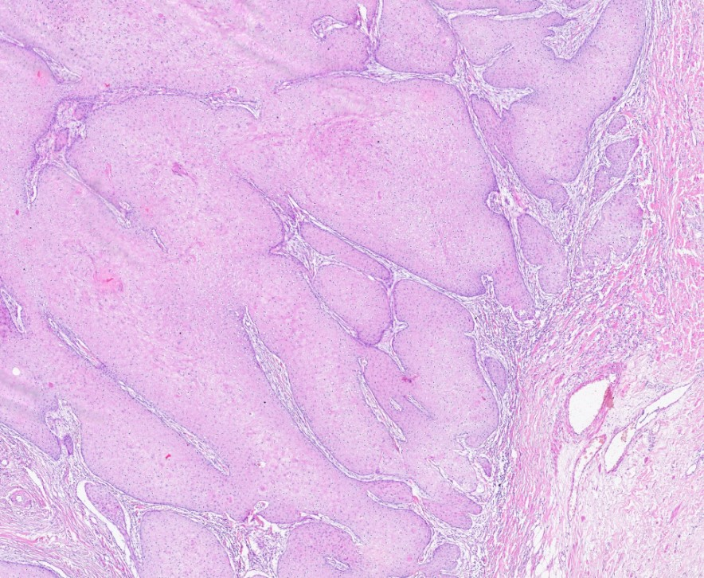
Caso 4-5
65 anos, lesão exofítica e verrucosa em clitóris, 2,5 cm.

Slide 11
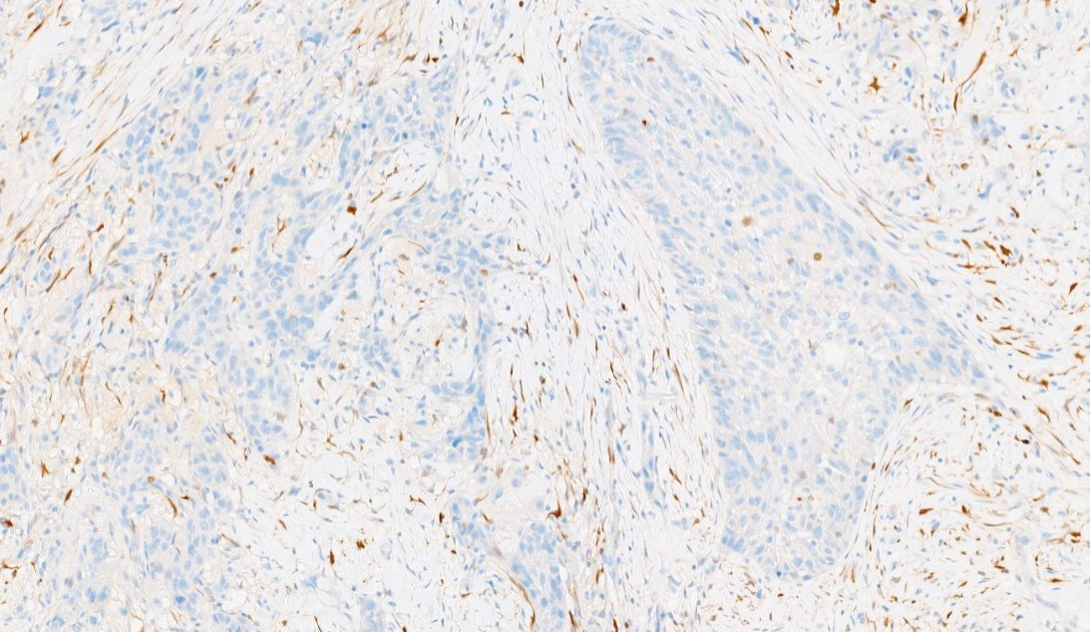
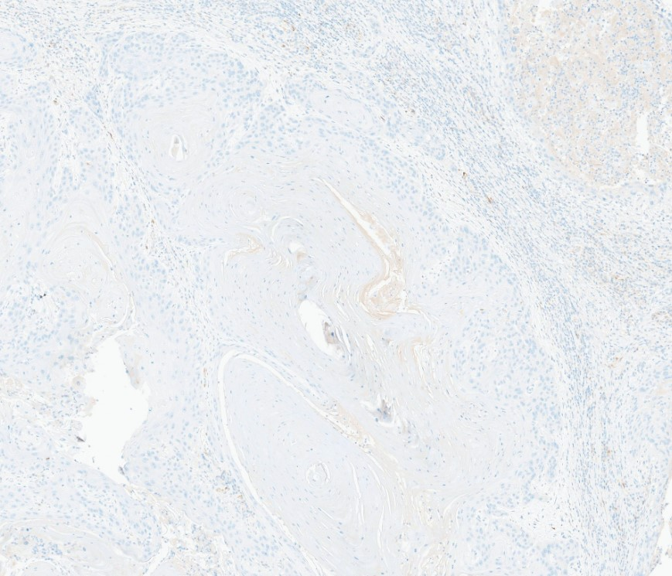
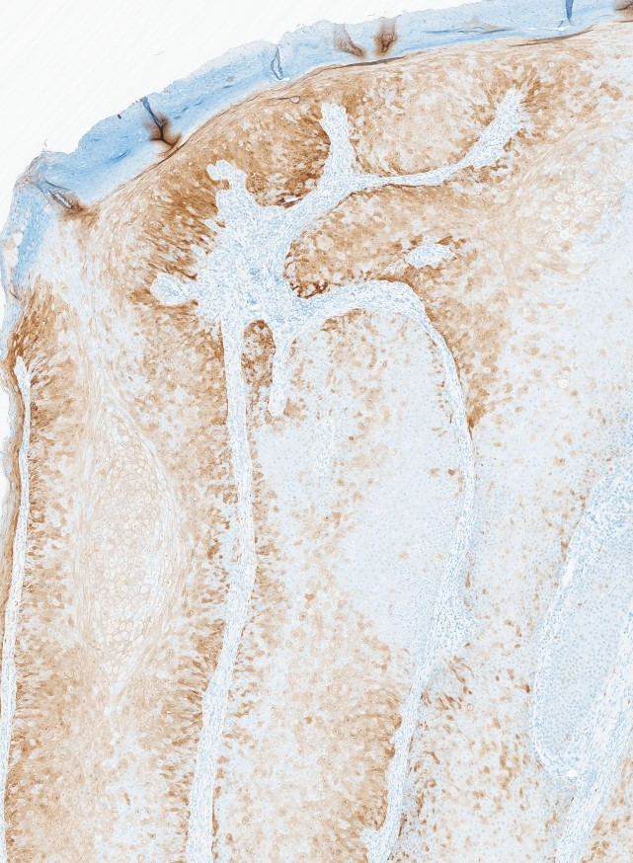
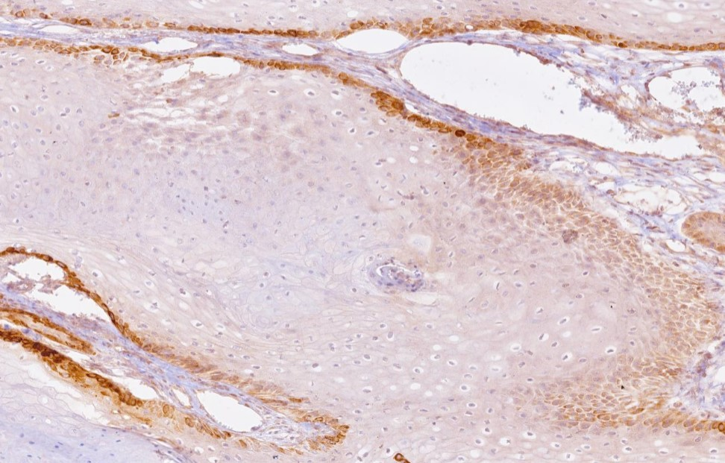
P16 (-)
Nulo

Slide 12
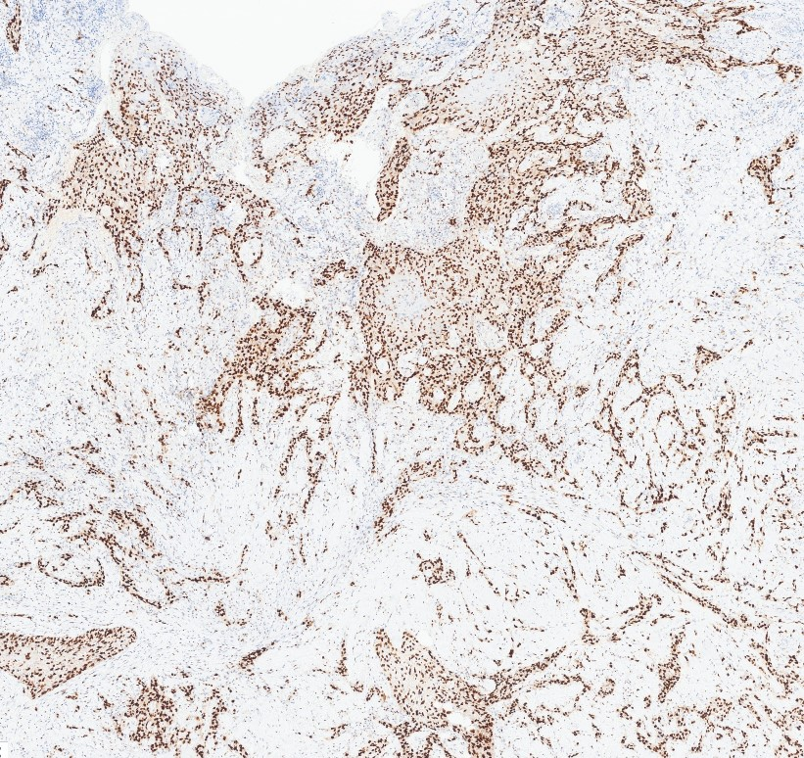
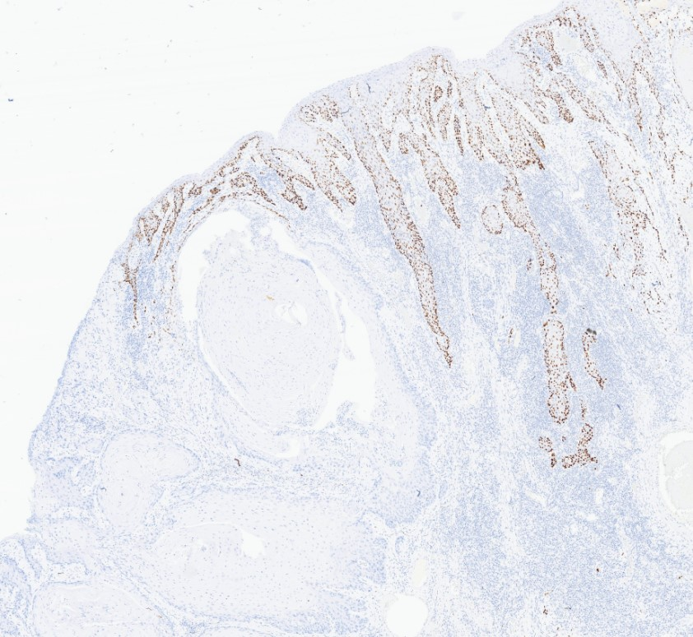
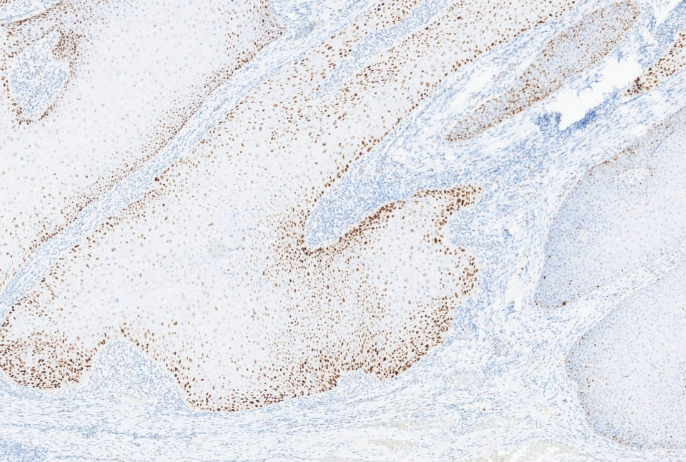
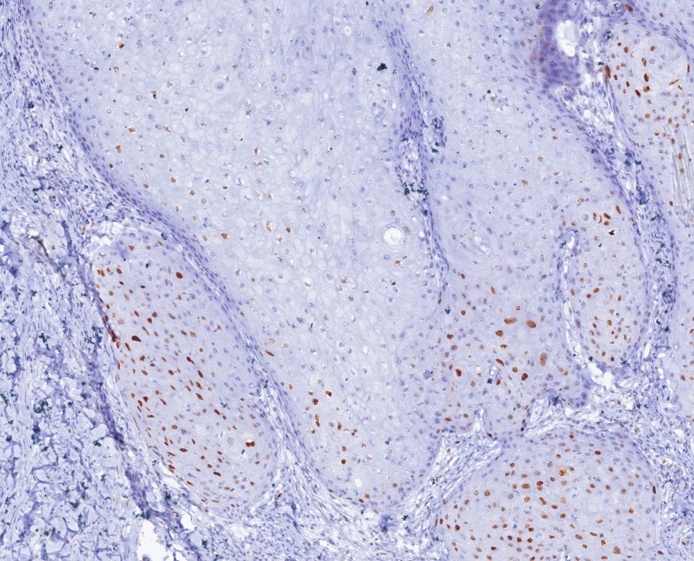
p53
Caso 4-2: sobre-expressão
Caso 4-3: Nulo
Caso 4-4: sobre-expressão basal e parabasal
Caso 4-5: normal

Slide 13
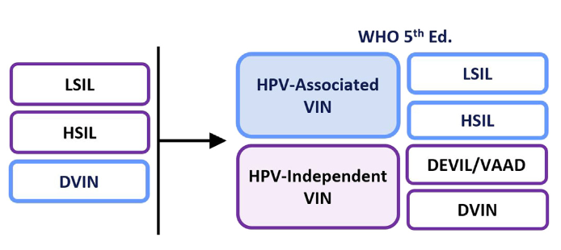
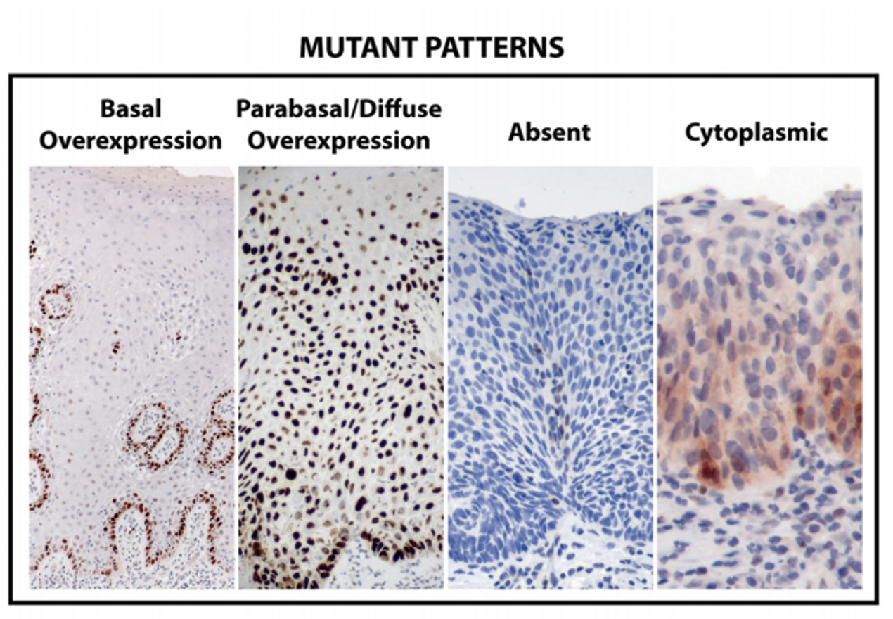
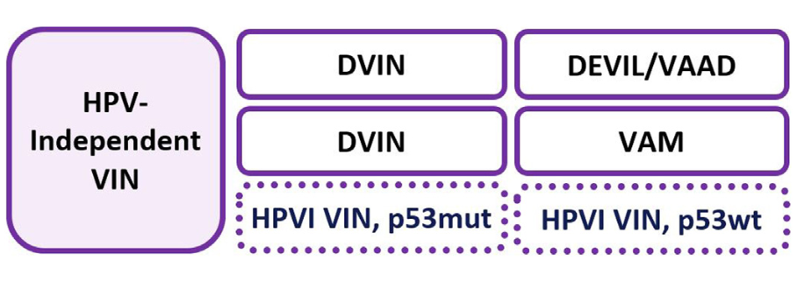
Doença pré-invasiva vulvar
Wei KX, Hoang LN. – Surg Pathol Clinics, 15, 2022, 389-415.
Tessier-Cloutier B, Kortekaas KE, Thompson EF et al. - Mod Pathol. 2020 Aug;33(8):1595-1605.
Thompson EF, Chen J, Huvila J et al. - Mod Pathol. 2020 Sep;33(9):1649-1659.
Notes:
Acantose com paraqueratose
Cones epiteliais alongados e anastomosantes
Atipia citológica basal significativa
Citoplasma abundante eosinofílico

Slide 14
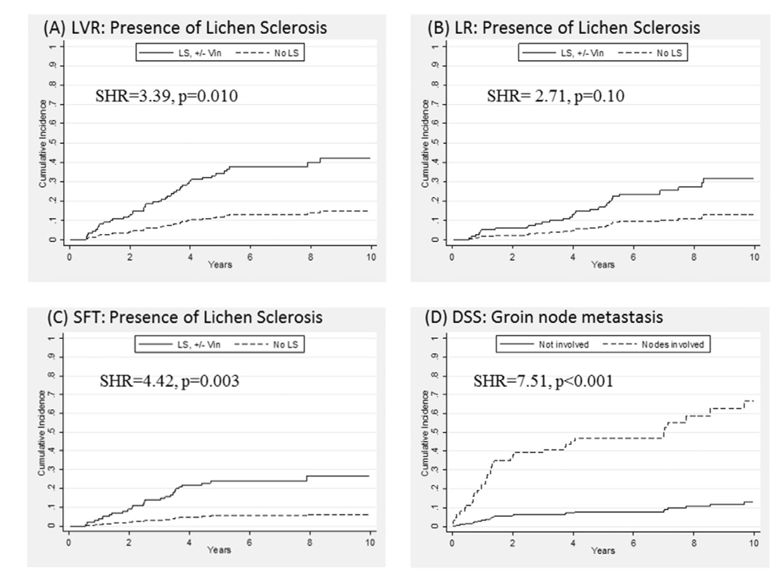
Dermatoses vulvares associadas
Padrões inflamatórios | Possibilidades diagnósticas
Interface liquenoide | Líquen plano (1,6%), Líquen escleroso (38,8%), Farmacodermia
Espongiótico | Dermatite de contato alérgico ou irritante (23%)
Acantótico | Psoríase (1,1%), Líquen simples crônico (29%)
Vésico-bolhoso | Penfigoide bolhoso, Penfigoide de membranas mucosas, IgA linear
Acantolítico | Pênfigo vulgar, Pênfigo vegetante, Hailey-Hailey, Darier, Disqueratose acantolítica papular
Granulomatoso | Doença de Crohn
Vasculopatia | Doença de Behcet
Greene and Dulaney; Diagnostic Histopathol 2016: 23:1
Chan and Zimarowski.J Cutan Pathol 2015; 42:510
Gynecologic Oncology 142 (2016) 420–426
Notes:
Líquen escleroso é o mais comum
Casos precoces de líquen escleroso são indistinguíveis de outras reações liquenoides
Padrão específico de hialinização colagênica incluindo ao redor de vasos e com linfócitos de permeio auxiliam no diagnóstico
Excluir NIVd associada
Cumulative incidence plots showing the risk associated with the strongest prognosticator identified through multivariable analyses for (A) time to any local recurrence (LVR); (B) time to local relapse (LR); (C) time to second-field tumour (SFT); (D) Disease specific survival (DSS). SHR = Sub-hazard ratio.

Slide 15
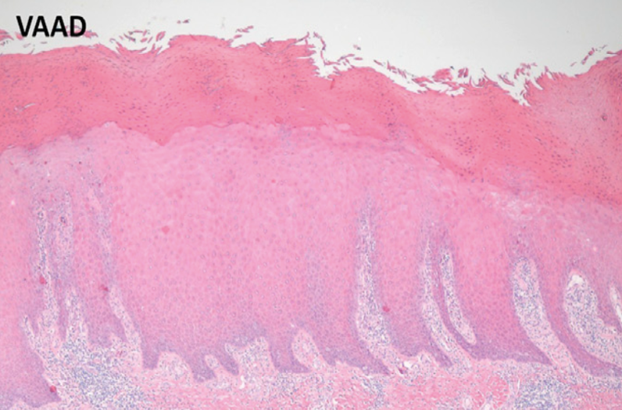
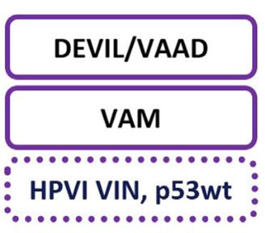
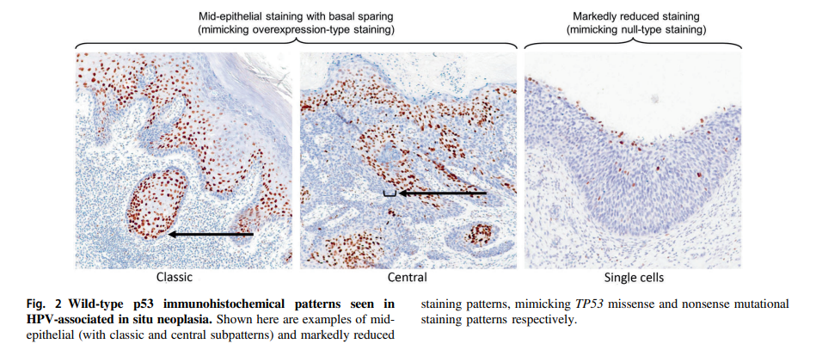
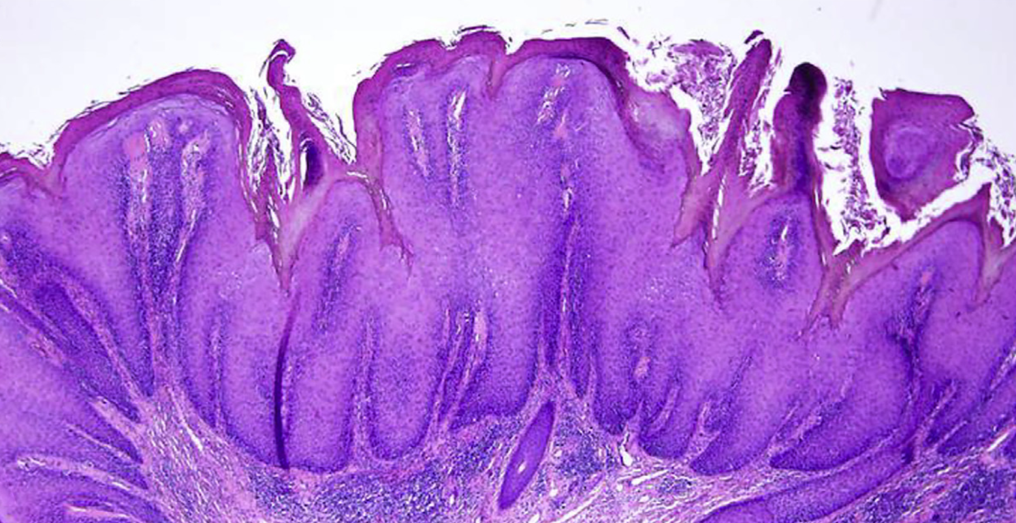
Doença pré-invasiva vulvar
DEVIL
Wei KX, Hoang LN. Squamous and Glandular Lesions of the Vulva and Vagina: What's New and What Remains Unanswered? Surg Pathol Clin. 2022 Jun;15(2):389-405.
Notes:
Prognóstico intermediário entre p53 anormal e HPV associado
Ausência de características citoarquiteturais relacionadas ao HPV
Ausência de atipia basal suficiente para NIVd
Ausência de dermatose vulvar associada
p16 negativo e p53 normal
Verruciforme acantotic VIN = vaVIN
diferenciação anormal de queratinócitos na ausência de atipia nuclear evidente

Slide 16
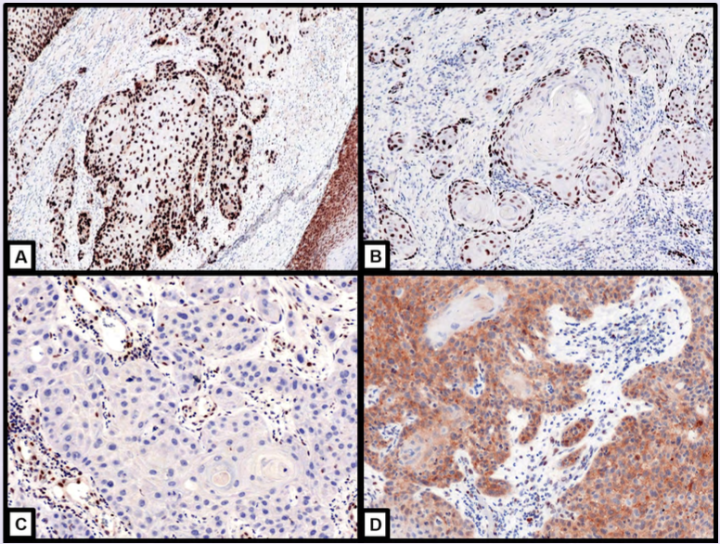
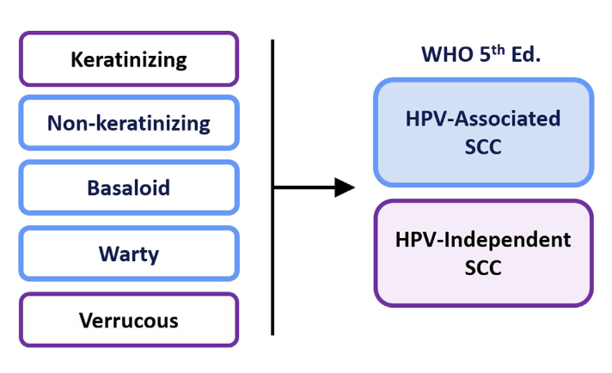
Carcinoma de células escamosas, HPV- independente
 | HPV ASSOCIADO | HPV INDEPENDENTE
Idade | 4- 6º década | 6-9º década
Etiologia | Infecção por HPV | Inflamação crônica (ex: líquen escleroso)
Lesão precursora | NIV usual | NIVd
Biomarcador | p16 anormal | p53 anormal e p16 n p53 normal e p16 n
Prognóstico | Favorável | Menos favorável (LN + e recorrência)
Wei KX, Hoang LN. – Surg Pathol Clinics, 15, 2022, 389-415.
Tessier-Cloutier B, Kortekaas KE, Thompson EF et al. - Mod Pathol. 2020 Aug;33(8):1595-1605.
Thompson EF, Chen J, Huvila J et al. - Mod Pathol. 2020 Sep;33(9):1649-1659.

Slide 17
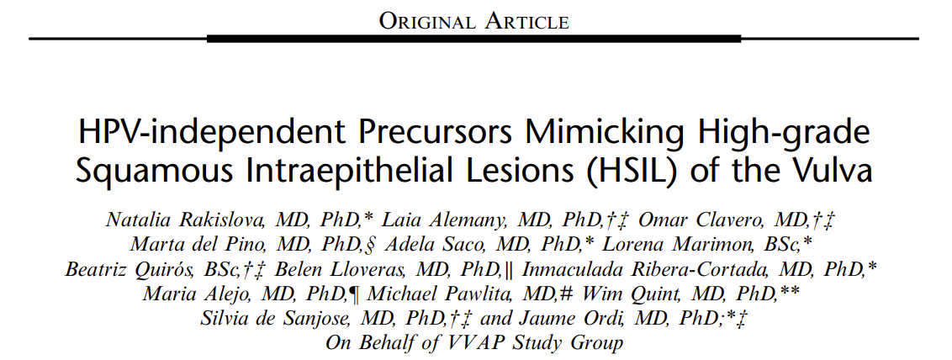
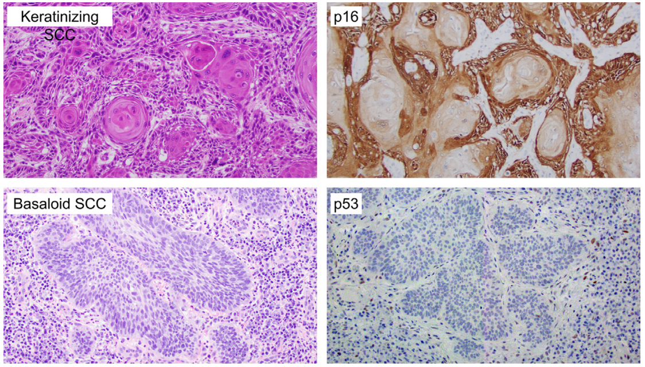
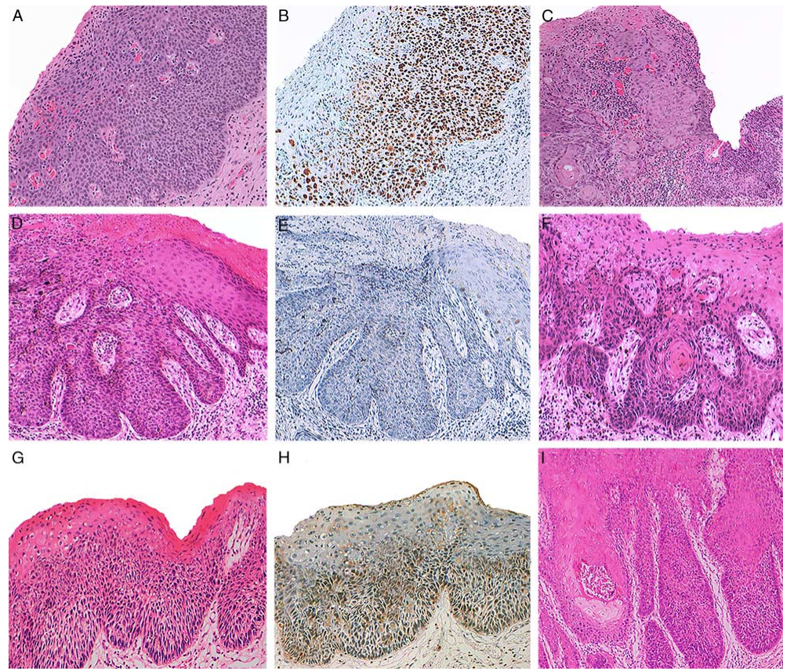
Wei KX, Hoang LN. – Surg Pathol Clinics, 15, 2022, 389-415.

Slide 18
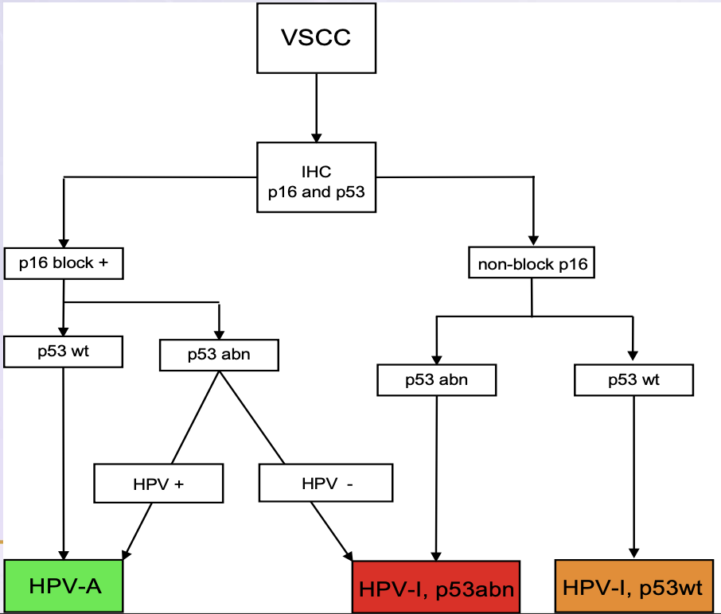
Mensagens finais
CEC de vulva: vias distintas de carcinogênese
Morfologia de componentes in situ e invasivo podem ajudar
Sobreposição de lesões in situ: 5-20%
Sobreposição em carcinomas invasivos: 20-40%
Graduação não é mais recomendada
p16: recomendação formal - WHO e ICCR
Sensibilidade 100% e especificidade 98,4%
Deve ser feito em todos os casos e tem maior peso sobre outras variáveis
HPV- A: 1/3 dos casos
HPV-I: 2/3 dos casos
Notes:
Morfologia e lesão in situ adjacente podem ajudar
Sobreposição de morfologia
CEC basaloide é mais comumente HPV-A e CEC queratinizante é frequentemente HPV-I
Overlap em 20-40%
Lesões in situ têm sobreposição em 5-20%
ICCR Guidelines recomenda o uso de p16
* Portanto, p16 deve ser feito em todos os casos e tem maior peso sobre outras variáveis
- Morfologia apenas pode errar o status HPV em 15-20% dos casos
- p16: sensibilidade de 100% e especificidade de 98,4%
ISH RNA HPV pode ser feito em casos incomuns que são indeterminados na histologia e IHQ, tem boa sensibilidade
CEC de vulva ocorrem através de 2 vias distintas: HPV-A e HPV-I
Classificação baseia-se em dados clínicos, morfologia e p16
2/3 são HPV-I e 1/3 é HPV-A
NIV é associada ao HPV em >90% dos casos
NIV HPV-I e CEC HPV-I são subdivididos em p53 anormal e p53 normal
CECs com p53 anormal são de alto grau, associados a NIVd e têm pior prognóstico
CECs com p53 normal têm lesões precursoras muito sutis (VAAD, DEVIL)
Graduação NÃO é mais recomendada

Slide 19
karla.prigenzi@einstein.br
@pathology_tips

